Slide 1

הביולוגיה של הטעות
הביולוגיה של הטעות
דפוס חשיבה מתפתח, באגים
ולמידה מכישלונות ב־AI
מערך 3 · מכינה למגמת מדעי בינה מלאכותית
מערך השיעור נוצר במסגרת מחקר מלווה לפרויקט המכינה למגמת מדעי בינה מלאכותית באגף א' STEM ע"י החוקרות מעיין סייג וד"ר אורנית מימון, המכון למחקר יישומי של בינה מלאכותית בחינוך
1
מערך 3
Notes:
פתיחה: להציג את מטרת השיעור. הדגש אינו “כישלון זה כיף”, אלא שטעות יכולה להפוך למידע אם יודעים לעבוד איתה.

Slide 2




מה נלמד היום?
מה נלמד היום?
מקרול דווק ועד דיבוג ב־AI
דפוסי חשיבה
מטרות למידה
טעות כמידע
פרוטוקול תקיעות
נבחין בין דפוס חשיבה מקובע לדפוס חשיבה מתפתח.
נבין למה חשוב להתמקד בלמידה ולא רק בהוכחת יכולת.
נלמד לקרוא באגים, פלטים שגויים ומשוב כרמזים לפעולה.
נבנה דרך פעולה קצרה למצבים שבהם משהו לא עובד.
2
Notes:
להציג את מפת השיעור. מומלץ לומר: היום נחבר בין תאוריה פסיכולוגית לבין פעולה ממשית בכיתה וב־AI.

Slide 3
סקר פתיחה
סקר פתיחה
מה אני חושב וחושבת על יכולת?
עם אילו מההיגדים אתם מסכימים?
• יש דברים שאני לעולם לא אהיה בהם טוב/ה.
• כשאני טועה, אני מנסה להבין מה אפשר ללמוד מזה.
• ביקורת יכולה לעזור לי להשתפר.
• אינטליגנציה היא בעיקר יכולת מולדת.
• כשמשהו קשה לי, זה לא בהכרח אומר שאני לא מתאים/ה.
3
Notes:
הסקר אינו אבחון אישי. המטרה היא להציף אמונות. אפשר להשתמש ב-Wooclap, Mentimeter, Forms או הצבעה ידנית.

Slide 4


קרול דווק ודפוסי חשיבה
קרול דווק ודפוסי חשיבה
איך אמונות על יכולת משפיעות על למידה
השאלה החשובה
מהם דפוסי חשיבה?
לא רק “מה אני יודע ויודעת עכשיו?”, אלא גם:
מה אני מאמין ומאמיןה לגבי היכולת שלי ללמוד, להשתפר ולהתמודד עם קושי?
דפוס חשיבה הוא האופן שבו אנחנו מפרשים יכולת, כישרון, מאמץ וכישלון.
לפי פרופ׳ קרול דווק, קיימים שני דפוסים מרכזיים: מקובע ומתפתח.
צפייה בסרטון קצר (2:20 דק') שמסביר על דפוסי החשיבה
4
Notes:
להציג את דווק בקצרה בלבד. אין צורך בהרצאה תאורטית ארוכה. החיבור המרכזי: אמונה על יכולת משנה תגובה לטעות.

Slide 5

מקובע או מתפתח?
מקובע או מתפתח?
שתי דרכים לפרש קושי
דפוס חשיבה מתפתח
דפוס חשיבה מקובע
• אם קשה לי, צריך להבין מה חסר
• כישלון נותן מידע על מה לשפר
• מאמץ הוא חלק מבניית יכולת
• אם קשה לי, כנראה אני לא טוב או טובה בזה
• כישלון מראה מי אני
• מאמץ מוכיח שאני לא מספיק חכם או חכמה
5
Notes:
להדגיש: דפוס חשיבה אינו תווית על אדם. לכולנו יכולים להיות אזורים מקובעים ואזורים מתפתחים.

Slide 6

מטרות למידה מול מטרות ביצוע
מטרות למידה מול מטרות ביצוע
מה המטרה שלי: להוכיח או ללמוד?
מטרות למידה
מטרות ביצוע
• להבין טוב יותר
• לפתח מיומנות
• ללמוד מהטעות
• להשתפר ביחס לעצמי
• להראות שיש לי ידע
• לקבל אישור שאני חכם וחכמה
• להימנע מטעות
• להיות טוב וטובה מאחרים
6
Notes:
מטרות ביצוע אינן שליליות תמיד. הבעיה היא כשכל המיקוד הוא להיראות חכמים, ואז כל טעות הופכת לאיום.

Slide 7


ניסוי הפאזל
ניסוי הפאזל
מה משבחים?
שבח על תהליך
שבח על חוכמה
“השקעת מאמץ וחשיבה.”
מדגיש פעולה שאפשר לחזור עליה: אסטרטגיה, בדיקה, תרגול ושיפור.
“את חכמה.”
עלול לחזק רצון להמשיך להוכיח חוכמה, ולכן להימנע מאתגר.
7
Notes:
להציג בקצרה את הרעיון מתוך ניסוי הפאזל: סוג המחמאה משפיע על בחירת אתגר. להימנע מהצגה פשטנית או דטרמיניסטית.
הרעיון אינו שמחמאה היא דבר רע. השאלה היא על מה אנחנו מחמיאים. כשמשבחים חוכמה מולדת, תלמידים עלולים לרצות להמשיך להוכיח שהם חכמים, ולכן להימנע מאתגר. כשמשבחים מאמץ, חשיבה ואסטרטגיה, אנחנו מראים מה אפשר לעשות שוב בעתיד.

Slide 8
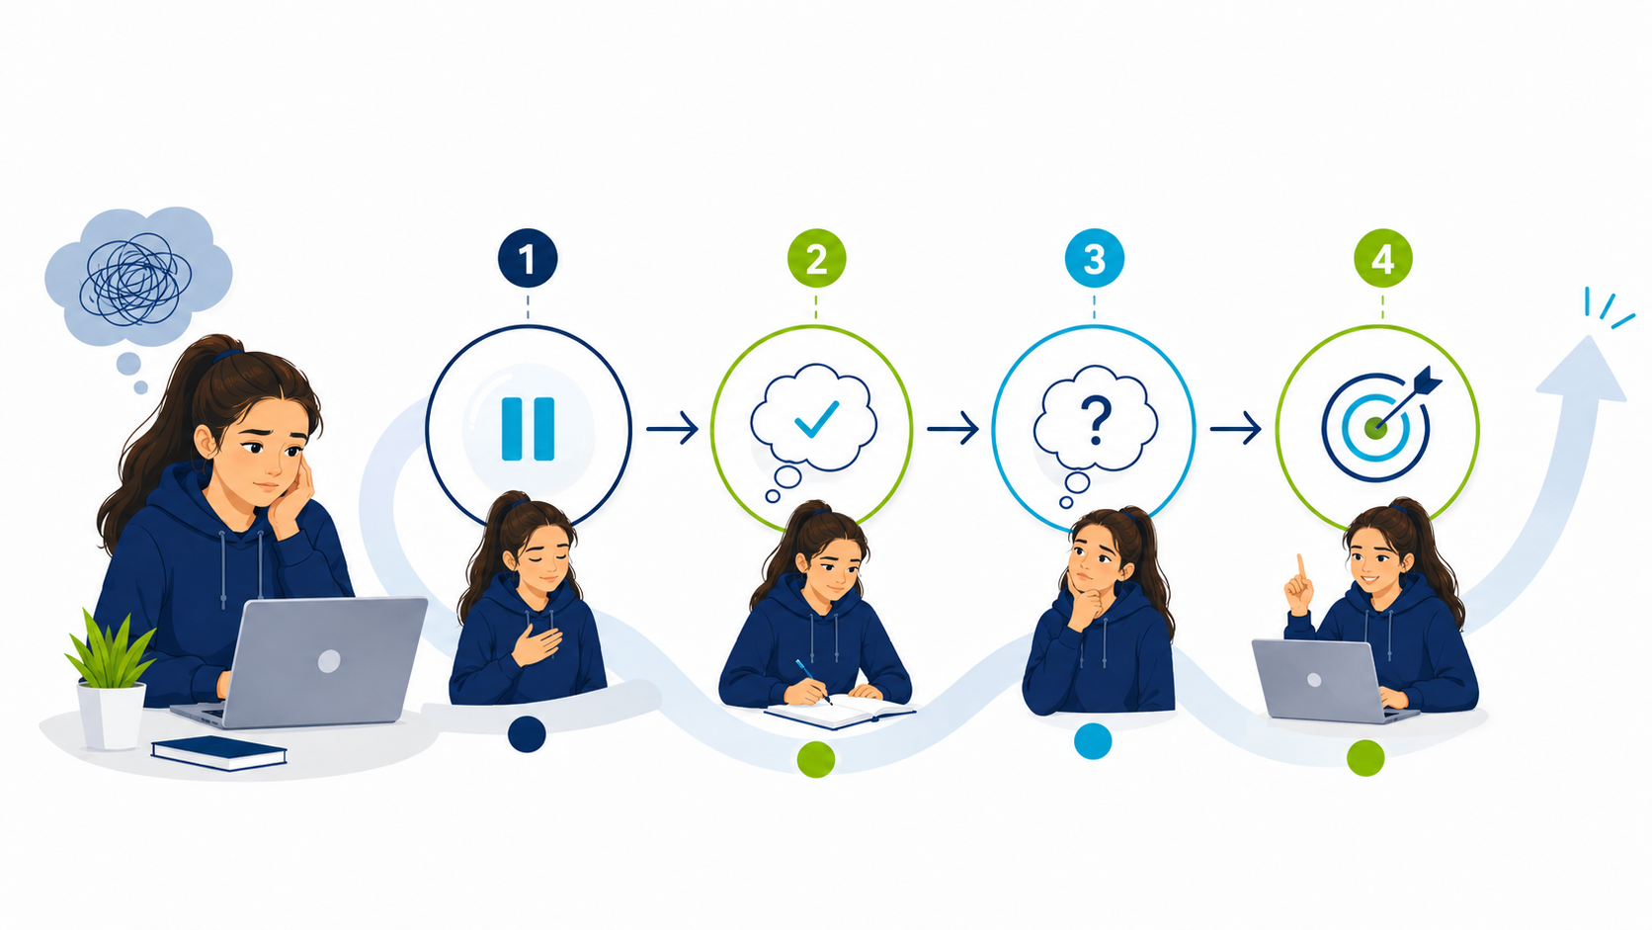
המוח משתנה כשלומדים
המוח משתנה כשלומדים
פלסטיות מוחית בזהירות ובדיוק
למידה מחזקת דרכי חשיבה חדשות כאשר יש:
• מאמץ מכוון
• תרגול
• משוב
• תיקון
• חזרה לאורך זמן
לא כל טעות מובילה אוטומטית ללמידה. צריך לעבוד איתה נכון.
8
Notes:
כאן נכנסת הפלסטיות של המוח. המוח משתנה בעקבות למידה ותרגול, אבל לא בצורה קסומה. לא מספיק לטעות כדי ללמוד. צריך לעצור, לבדוק, לקבל משוב, לנסות אסטרטגיה, ולחזור שוב. לכן אנחנו לא אומרים “טעויות זה תמיד טוב”, אלא “טעויות יכולות להפוך למידע אם עובדים איתן נכון”.

Slide 9

טעות = מידע
טעות = מידע
מה הטעות מגלה לנו?
טעות יכולה לגלות לנו
• מה חסר לנו להבין
• איפה הקוד נשבר
• איזה ניסוח לא עבד
• איזו הנחה צריך לבדוק
9
Notes:
במדעי המחשב וב־AI, טעות היא לא רק משהו לא נעים. היא רמז. הודעת שגיאה, פלט מוזר או תשובה לא מדויקת של AI יכולים לעזור לנו להבין מה צריך לבדוק. לכן התגובה המקצועית אינה להיבהל, אלא לחקור.

Slide 10



מעבדת באגים
מעבדת באגים
מתרגלים חקירת טעות
4
3
2
1
מה הפעולה הבאה?
מה בדיוק לא עבד?
מה נבדוק קודם?
איזה רמז יש לנו?
המטרה אינה למצוא מי טעה, אלא להבין מה הטעות מספרת.
10
Notes:
אפשר לבחור דוגמה אחת: קוד עם שגיאה פשוטה או פלט AI לא מדויק. לפתור יחד במליאה לפני עבודה עצמאית.

Slide 11



פרוטוקול תקיעות
פרוטוקול תקיעות
מה עושים כשנתקעים?
4
3
2
1
בוחרים פעולה אחת
מה חסר לי להבין?
מה אני כן יודע ויודעת?
עוצרים ונושמים
נסחו פעולה קטנה וברורה להמשך.
נסחו פעולה קטנה וברורה להמשך.
נסחו פעולה קטנה וברורה להמשך.
נסחו פעולה קטנה וברורה להמשך.
אני יודע ויודעת ש־__________, וחסר לי להבין את __________.
11
Notes:
הפרוטוקול נותן לתלמידים פעולה ברגע של תקיעות. להדגיש שלא פותרים הכול בבת אחת.

Slide 12
באג הוא רמז
באג הוא רמז
מה לקחת מהשיעור?
שלושה משפטים לקחת:
• אני לא יודע ויודעת עדיין.
• אני יודע ויודעת ש־___, וחסר לי להבין את ___.
• הטעות נותנת לי רמז לפעולה הבאה.
משימת יציאה: כתבו פעולה אחת שתנסו בפעם הבאה שתיתקלו בבאג או בתשובה שגויה של AI.
12
Notes:
סיום: המטרה אינה לאהוב טעויות, אלא לדעת לעבוד איתן. זו מיומנות מקצועית בלמידת AI.

